Slide 1
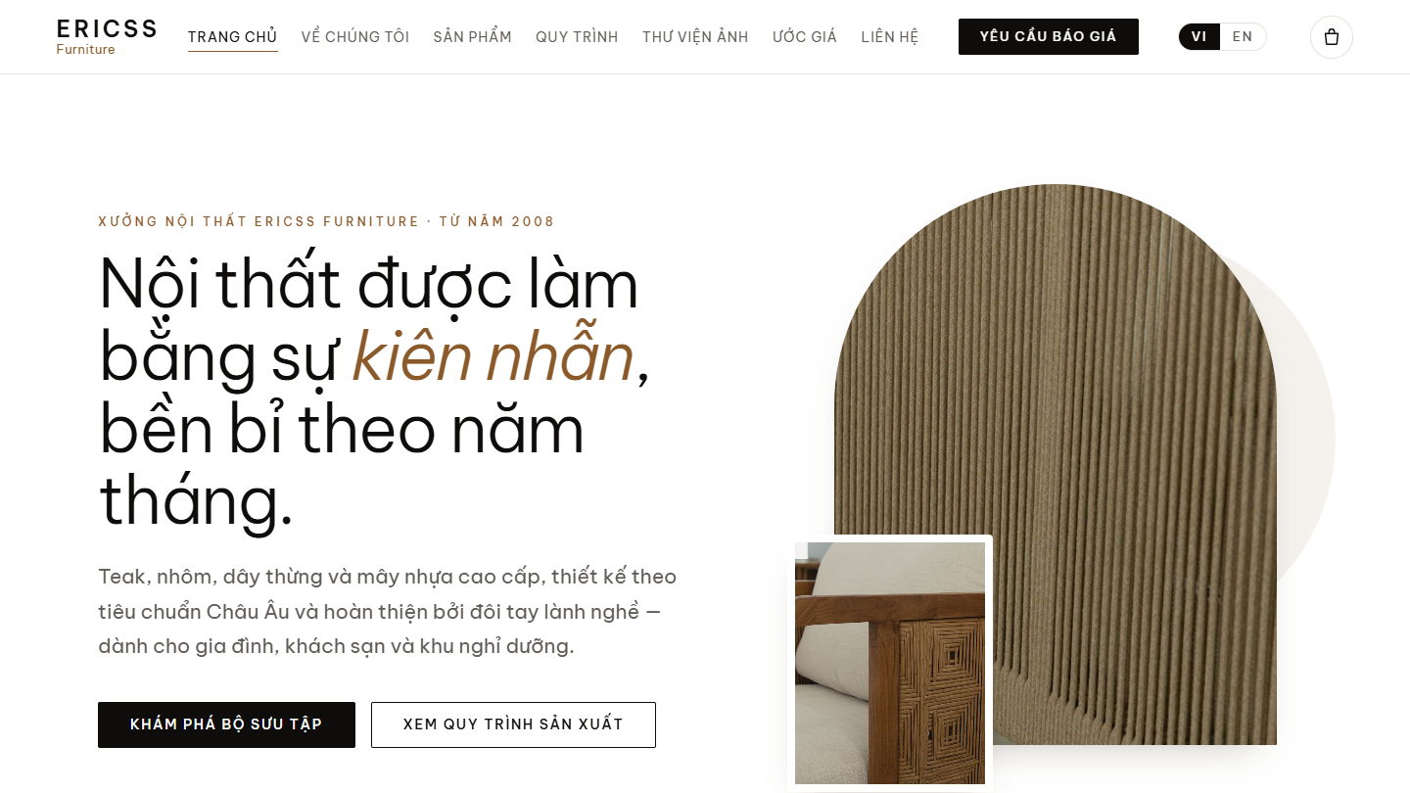
Báo cáo giữa kỳ · Thiết kế Web
Ericss Furniture
Website nhà sản xuất nội thất ngoài trời cao cấp, có ước giá và gửi yêu cầu báo giá theo MOQ
Sinh viên: Nguyễn Đăng Phát
MSSV: 526000162
Trường Đại học Lạc Hồng
Trang chủ đang chạy trên GitHub Pages
nguyenphat006.github.io/Phat_NguyenDang_526000162
Notes:
Chào thầy và các bạn. Em là Nguyễn Đăng Phát. Em xin trình bày website Ericss Furniture, bài giữa kỳ môn Thiết kế Web. Website đã chạy thật trên GitHub Pages.

Slide 2
Đề tài và mục tiêu
Ericss Furniture là thương hiệu giả định của một xưởng sản xuất nội thất ngoài trời cao cấp theo tiêu chuẩn châu Âu, làm từ teak, nhôm, dây thừng và mây nhựa.
4
26
Khách hàng chính là khách sạn, resort và nhà thầu: họ cần xem sản phẩm, biết số lượng đặt tối thiểu (MOQ), ước giá nhanh và gửi yêu cầu báo giá ngay trên website.
trang web
sản phẩm mẫu
Mục tiêu
Giới thiệu thương hiệu, quy trình sản xuất và bốn chất liệu
Danh mục 26 sản phẩm, mỗi sản phẩm có SKU và MOQ riêng
Ước giá và gửi yêu cầu báo giá, lưu vào Google Sheet
Đáp ứng đề: HTML5, CSS, JavaScript thuần, deploy bằng GitHub Actions
2
0
ngôn ngữ Việt · Anh
framework, không build
Notes:
Đề tài là website cho một xưởng nội thất ngoài trời. Tên thương hiệu là giả định, em không dùng thông tin của doanh nghiệp thật. Điểm khác với một landing thông thường là khách có thể ước giá và gửi báo giá theo MOQ.

Slide 3
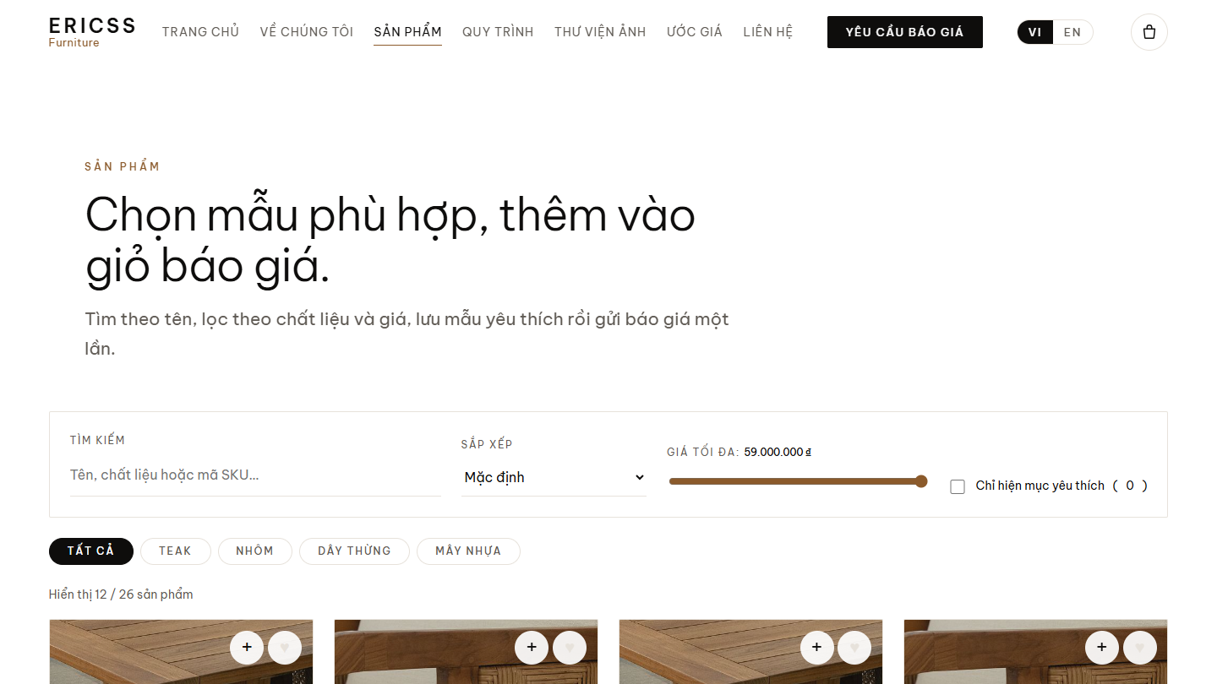
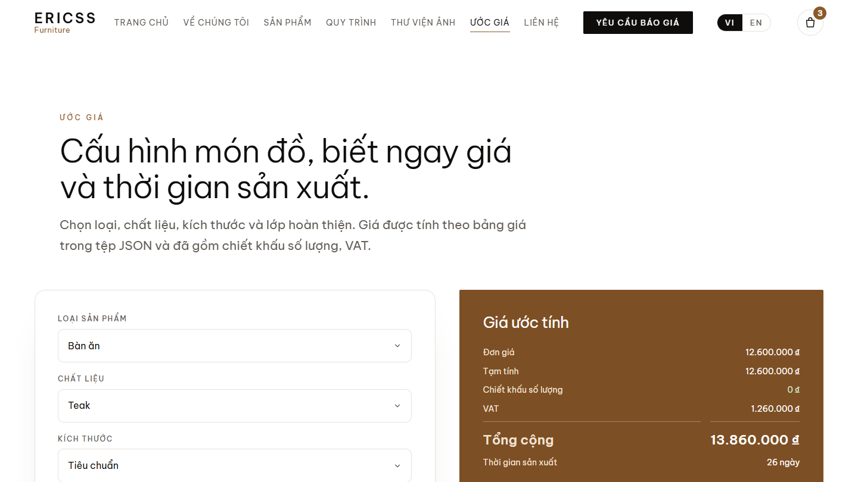
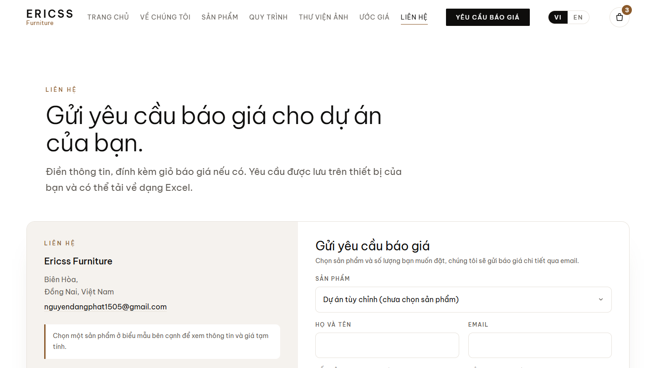
Nội dung website: bốn trang
Menu và giỏ báo giá dùng chung mọi trang; chân trang có hộp thoại GitHub của tác giả
Trang chủ
Sản phẩm
Ước giá
Liên hệ
Giới thiệu, bốn chất liệu, quy trình 8 bước, thư viện ảnh
26 sản phẩm, tìm, lọc, sắp xếp, giỏ, gửi báo giá
Chọn loại, chất liệu, kích thước, số lượng để ra giá
Biểu mẫu báo giá, lịch sử yêu cầu, tải Excel
index.html
products.html
estimator.html
contact.html
Notes:
Website có bốn trang tách riêng thay vì một trang dài. Ba trang sau dùng chung header, giỏ báo giá và chân trang.

Slide 4
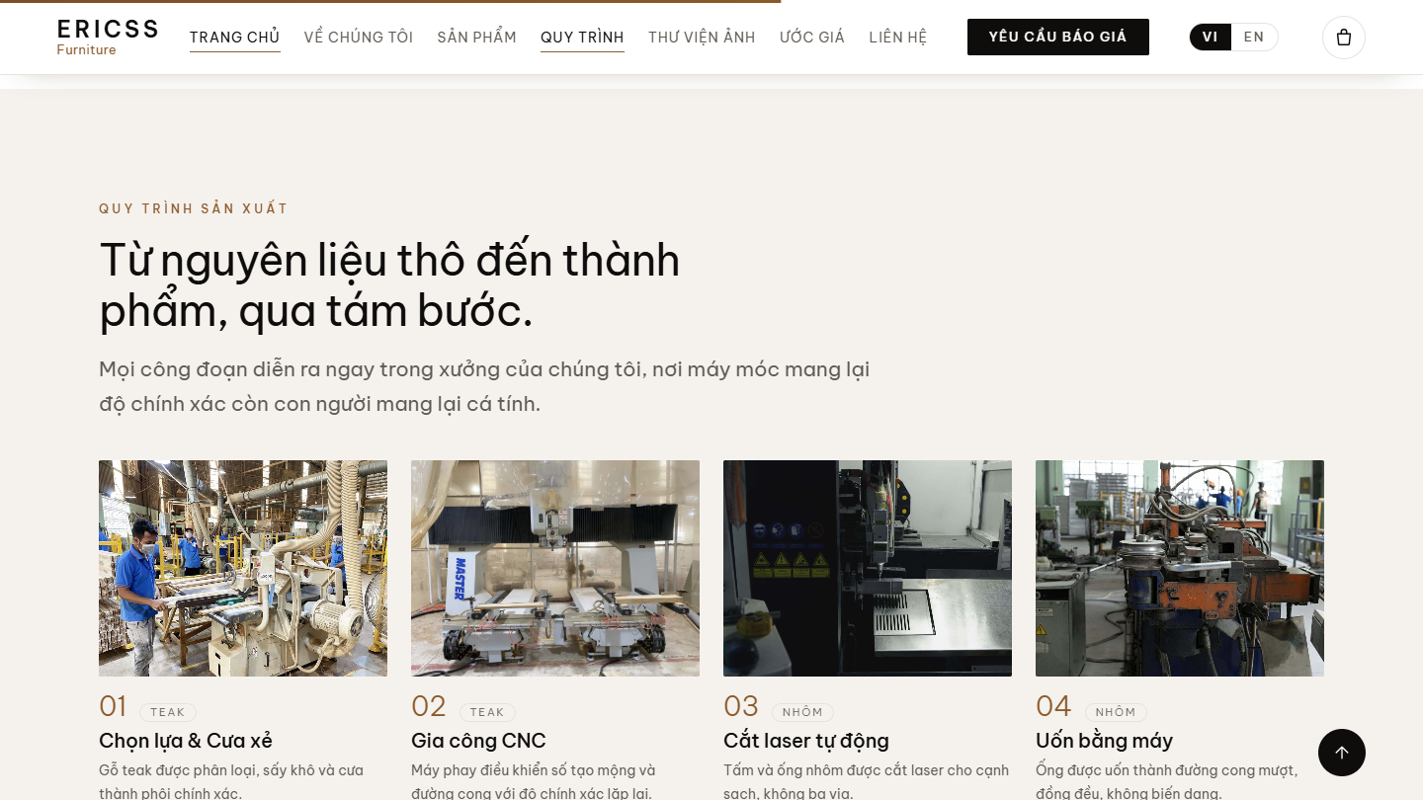
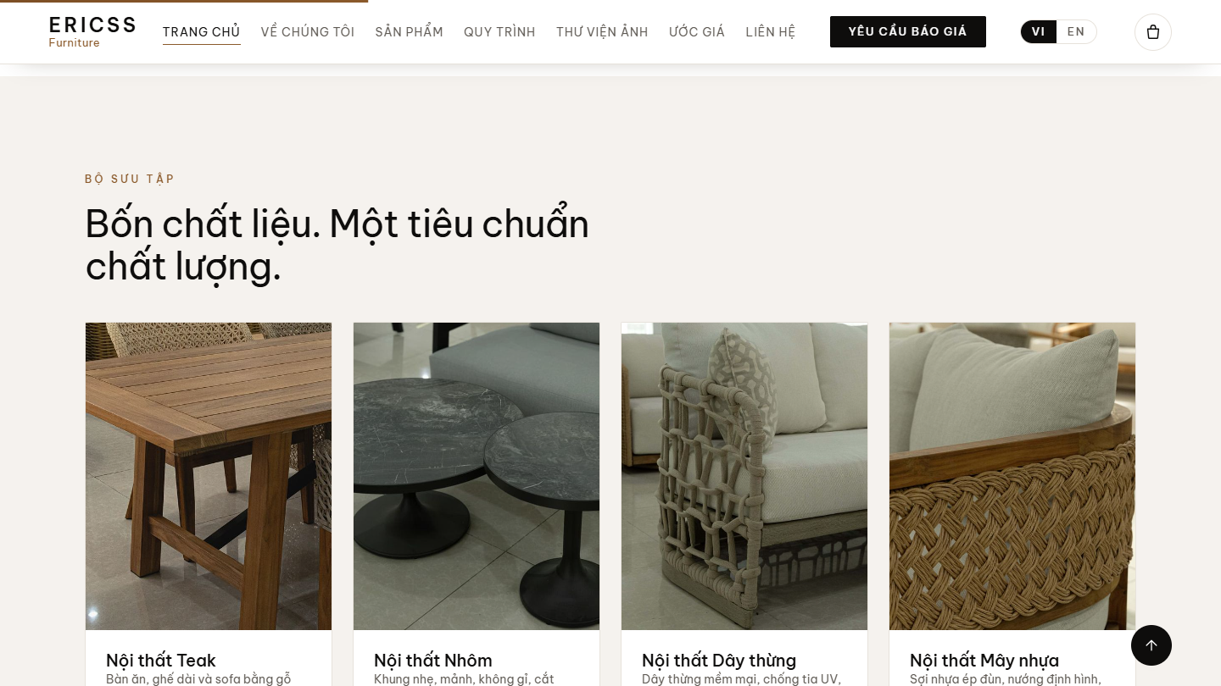
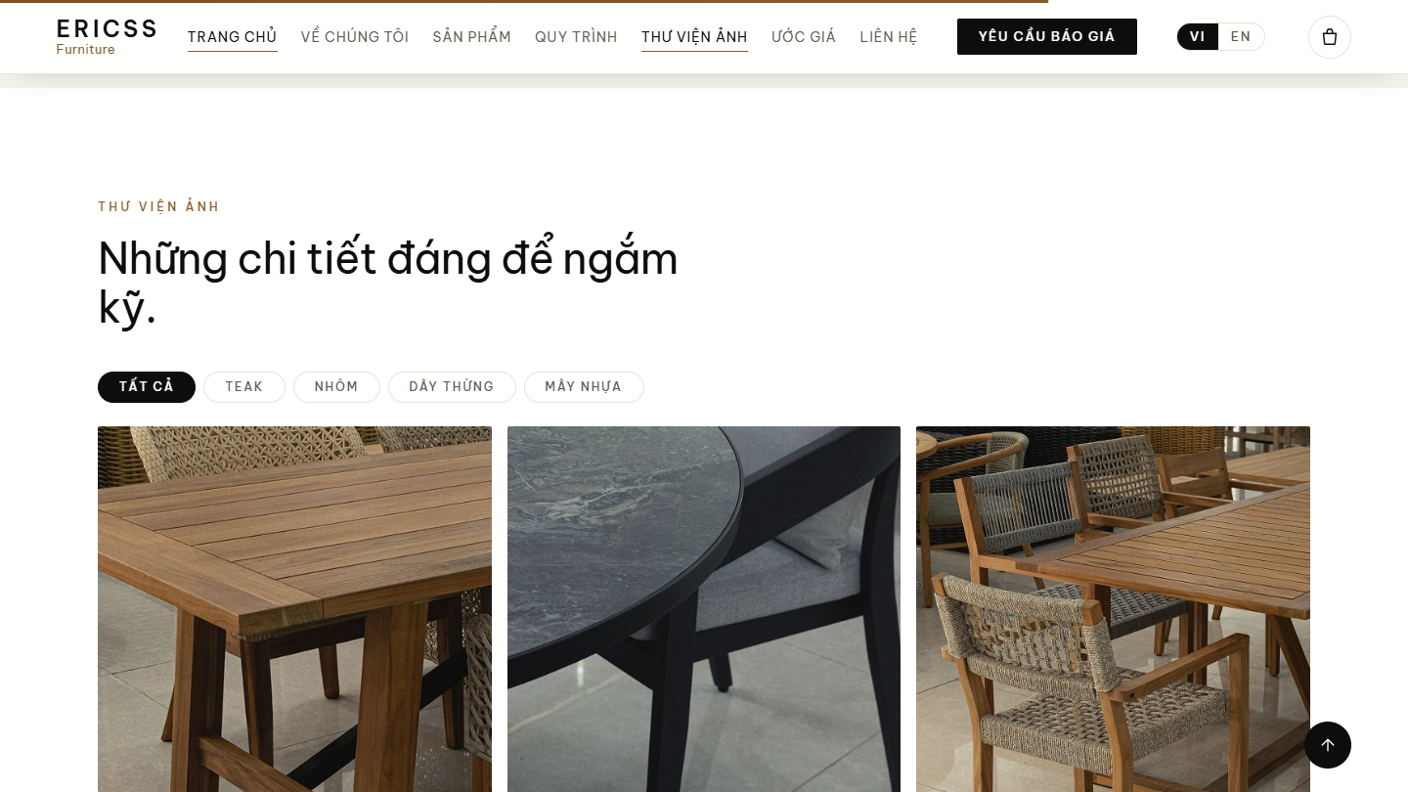
Trang chủ: giới thiệu thương hiệu
Hero: tiêu đề lớn, hình vòm, hai nút kêu gọi hành động
Băng số liệu: năm thành lập, nhân sự, diện tích xưởng, chất liệu
Bốn chất liệu: mỗi thẻ dẫn thẳng sang danh mục đã lọc
Quy trình 8 bước: từ lựa gỗ đến hoàn thiện
Thư viện ảnh: lọc theo chất liệu
Hiệu ứng: Animate.css, AOS, GSAP, vanilla-tilt
Notes:
Trang chủ dùng bảng màu trắng, đen và nâu cognac để tạo cảm giác cao cấp, không đại trà. Các hiệu ứng đều tắt khi người dùng chọn giảm chuyển động.

Slide 5
Trang sản phẩm: 26 mẫu có SKU và MOQ
Tìm kiếm theo tên, chất liệu hoặc SKU, không phân biệt dấu
Lọc và sắp xếp: chất liệu, giá tối đa, giá, tên
Phân trang bằng nút "Xem thêm" (12 mẫu mỗi lần)
Yêu thích và thêm vào giỏ báo giá, lưu trên thiết bị
Mỗi thẻ có MOQ xưởng và nút "Gửi báo giá"
Dữ liệu sản phẩm nằm trong bảng JSON: muốn đổi giá hay thêm mẫu chỉ sửa dữ liệu, không sửa mã.
Notes:
Mỗi sản phẩm có mã SKU và MOQ riêng của xưởng. Việc tìm kiếm không phân biệt dấu nên gõ "ghe" vẫn ra "ghế".

Slide 6
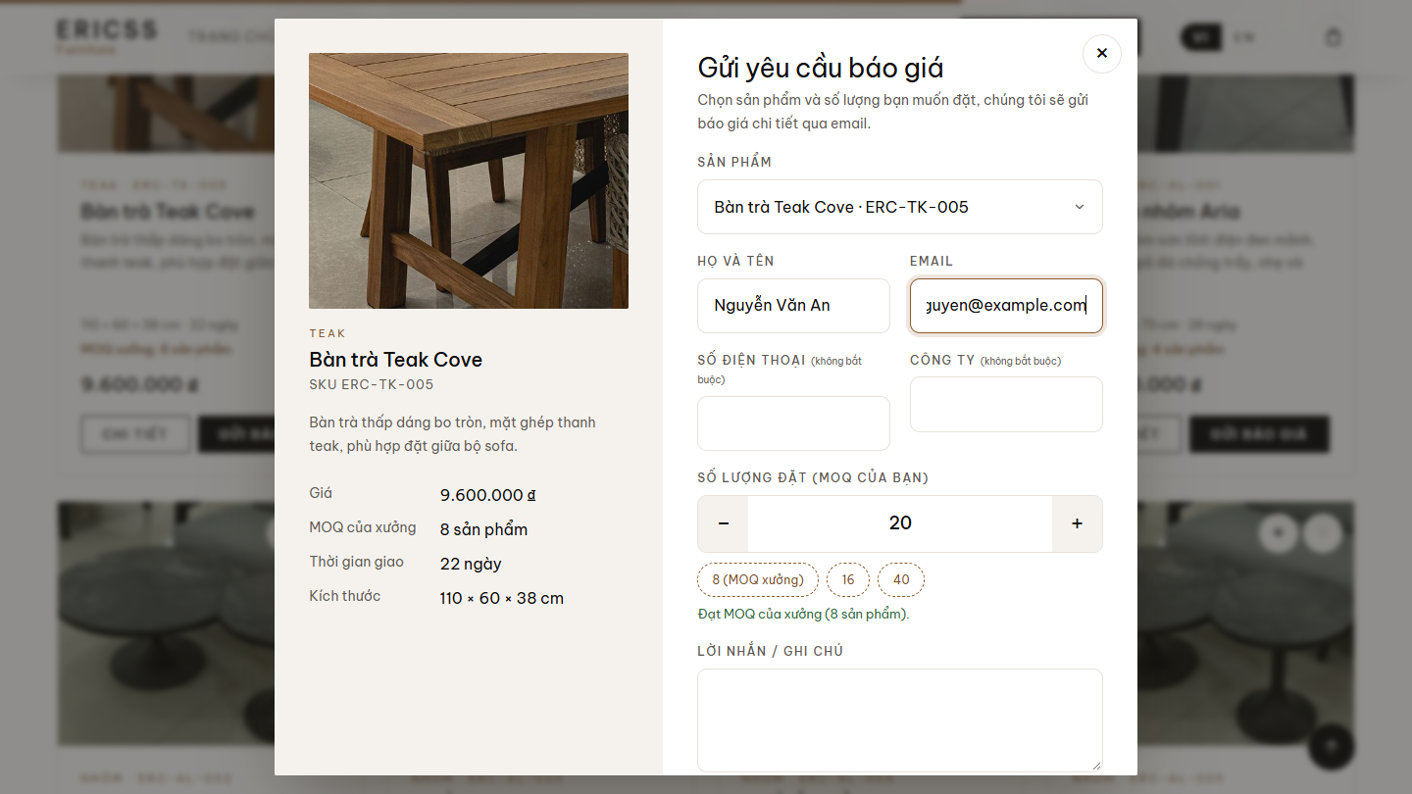
Biểu mẫu báo giá theo MOQ
Một biểu mẫu duy nhất dùng cho hộp thoại ở trang Sản phẩm và trang Liên hệ
Chọn sản phẩm rồi nhập số lượng muốn đặt; so với MOQ xưởng để báo đạt hay chưa
Gợi ý nhanh: 1×, 2×, 5× MOQ
Tạm tính: chiết khấu số lượng, mã giảm giá, VAT 10%
Ví dụ
50 ghế × 6.800.000 ₫ = 340.000.000 ₫
Trừ 8% (từ 20 sản phẩm) còn 312.800.000 ₫
Cộng VAT 10%: 344.080.000 ₫
Notes:
Chiết khấu số lượng có ba bậc: từ 5 sản phẩm giảm 3 phần trăm, từ 10 giảm 5, từ 20 giảm 8. Mã giảm giá được tính sau chiết khấu. Toàn bộ phép tính là hàm thuần nên dễ kiểm tra.

Slide 7
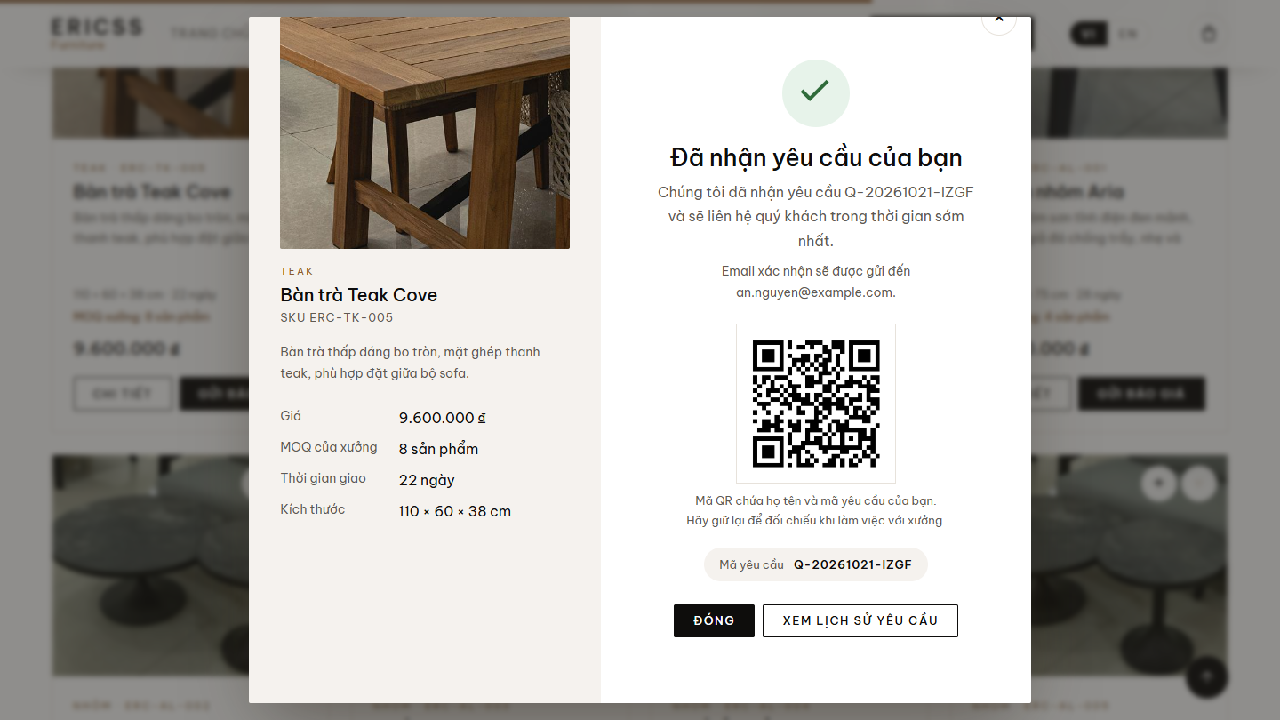
Sau khi gửi: lưu, email, mã QR
1
Lưu trên thiết bị
yêu cầu được lưu trước, mất mạng vẫn không mất
2
Gửi lên Apps Script
qua một đường link, ghi một dòng vào Google Sheet
3
Email cảm ơn
gửi tự động đến email khách, kèm mã QR
4
Mã QR
chứa họ tên và mã yêu cầu, hiện ngay trên trang
Chống spam: ô ẩn đánh lừa bot, form điền dưới 3 giây bị từ chối, mỗi email tối đa 3 yêu cầu mỗi giờ, giới hạn theo phút và theo giờ.
Notes:
Yêu cầu được lưu cục bộ trước rồi mới gửi. Bảng Google Sheet có cột tiếng Việt, hàng tiêu đề cố định và cột trạng thái để theo dõi xử lý. Phần chống spam nằm trong Apps Script vì link công khai, ai cũng gọi được.

Slide 8
Trang ước giá: cấu hình món đồ, biết giá ngay
Chọn loại sản phẩm, chất liệu, kích thước, lớp hoàn thiện, số lượng
Giá cập nhật ngay khi đổi lựa chọn, kèm chiết khấu số lượng và VAT
Thời gian sản xuất ước tính theo bảng dữ liệu
Thêm vào giỏ để gửi cùng yêu cầu báo giá
Giá lưu bằng số nguyên đồng và làm tròn một chỗ duy nhất, để tránh sai số số thực khi cộng nhiều dòng.
Notes:
Trang ước giá dùng cùng hàm tính giá với biểu mẫu báo giá nên hai nơi luôn ra cùng một con số.

Slide 9
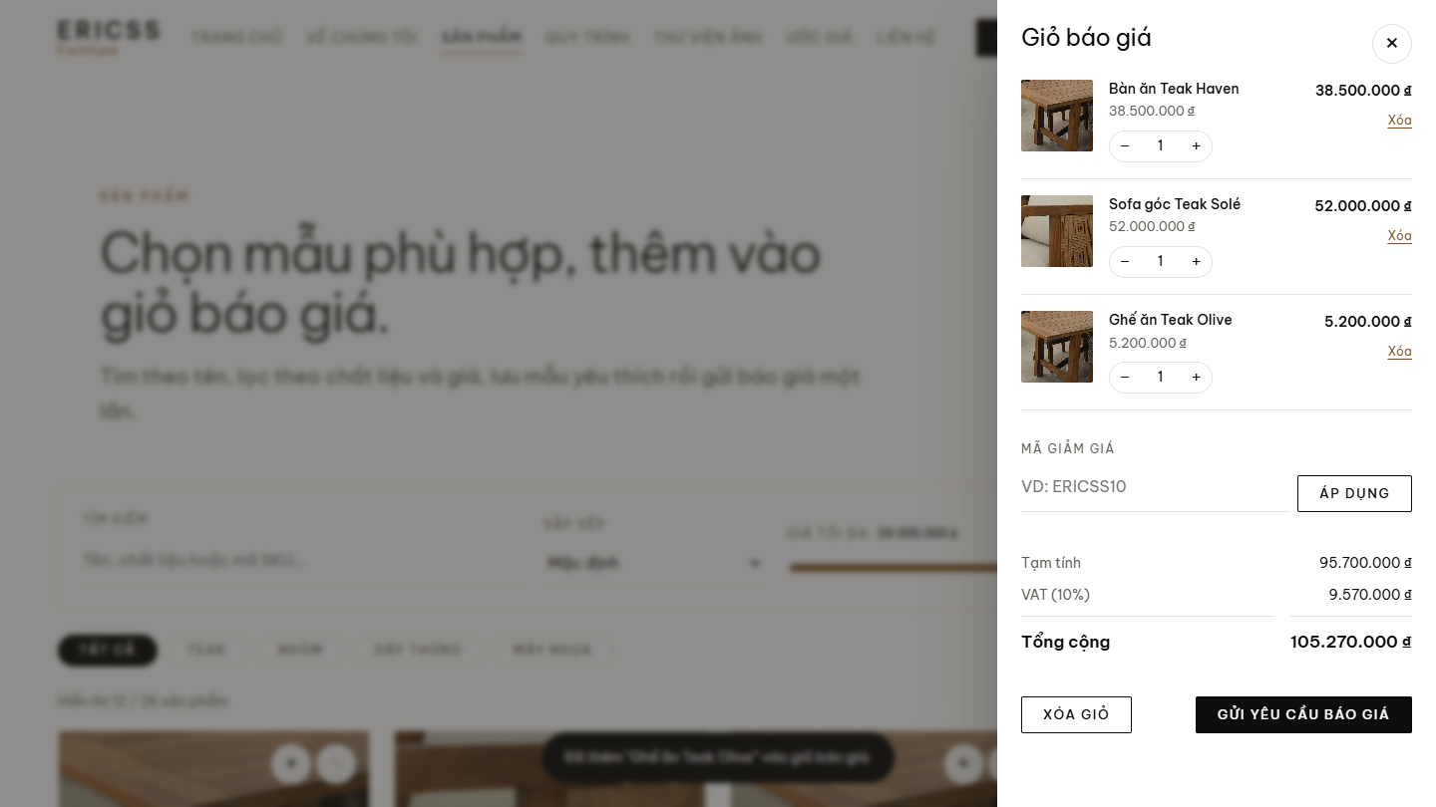
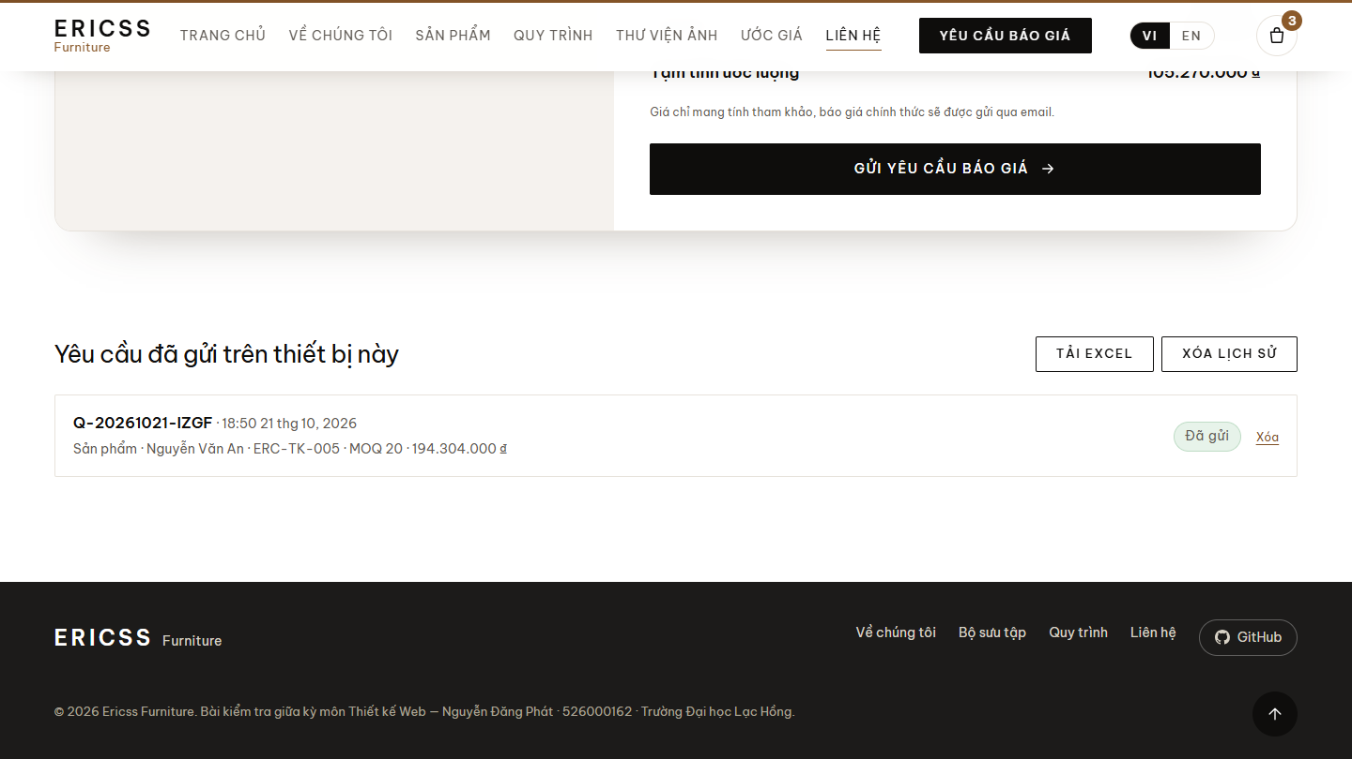
Giỏ báo giá, lịch sử yêu cầu và xuất Excel
Giỏ báo giá: ngăn kéo bên phải, đổi số lượng, mã giảm giá
Lịch sử: trạng thái từng yêu cầu, gửi lại, tải Excel
Giỏ và yêu thích lưu trong localStorage, mở lại trang vẫn còn
Nút "Tải Excel" xuất lịch sử yêu cầu ra file .xlsx có cột tiếng Việt
Notes:
Dữ liệu người dùng lưu trong localStorage. Em đã thay nút xuất JSON bằng xuất Excel để dễ dùng với người không rành kỹ thuật.

Slide 10
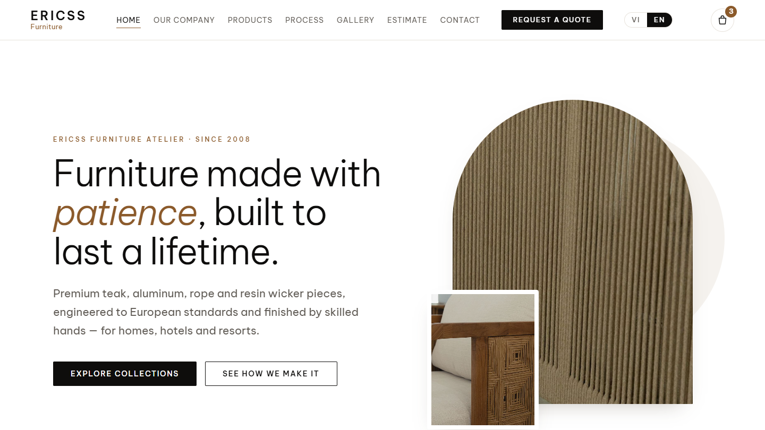
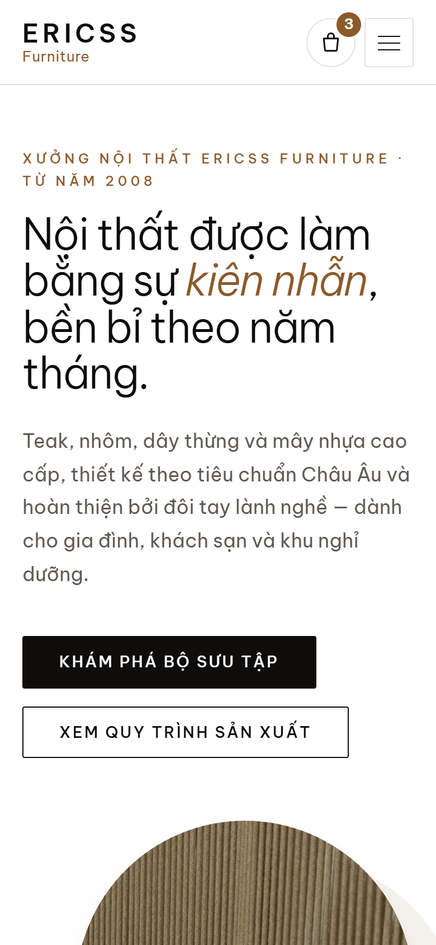
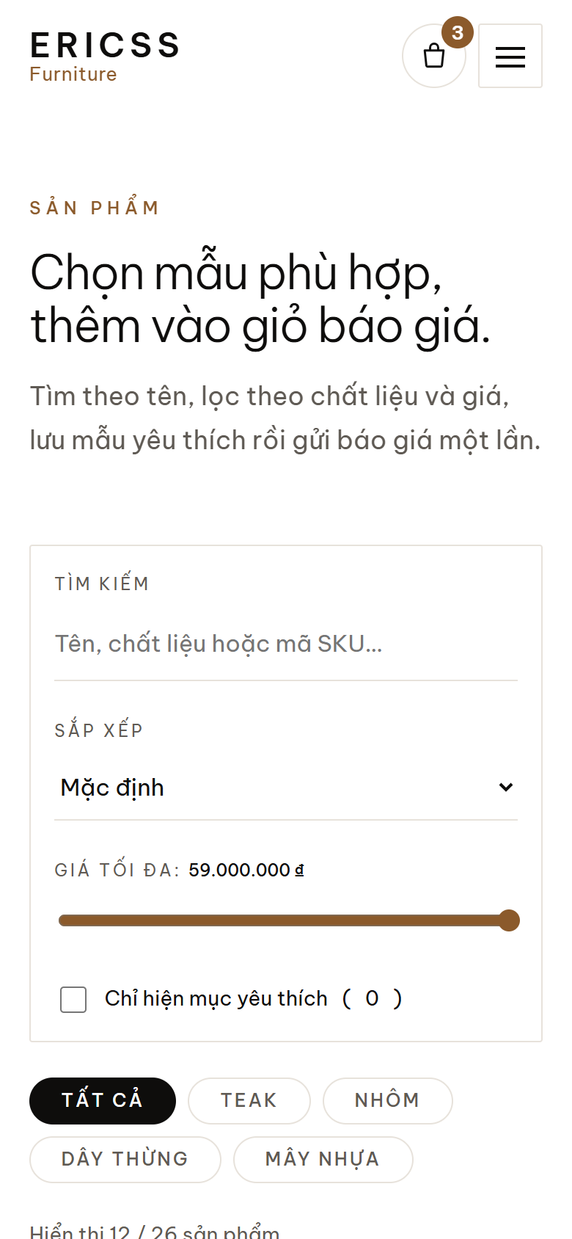
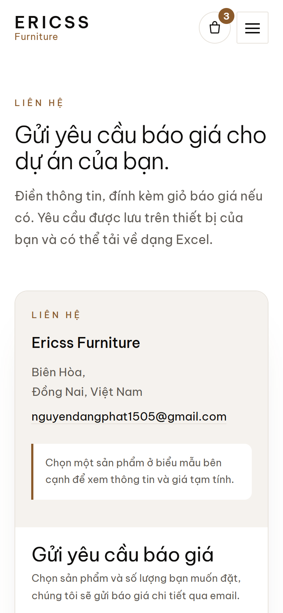
Song ngữ Việt · Anh và responsive
Bản tiếng Anh (nút EN) và giao diện điện thoại
Mặc định tiếng Việt; đổi sang tiếng Anh một chạm, nhớ lựa chọn
Bố cục lưới co giãn từ máy tính xuống điện thoại, menu thu gọn
Truy cập: liên kết bỏ qua menu, focus rõ, tôn trọng giảm chuyển động
Notes:
Chuỗi dịch nằm trong bảng dữ liệu, trang chỉ có tiếng Việt trong HTML và được thay bằng tiếng Anh khi bấm EN. Không có thanh cuộn ngang trên điện thoại.

Slide 11
Kỹ thuật áp dụng
Đối chiếu với yêu cầu của đề
Yêu cầu / kỹ thuật | Cách áp dụng trong dự án
HTML5 ngữ nghĩa | header, nav, main, section, article, figure, dialog; heading theo thứ tự, alt cho mọi ảnh
CSS Variables, Flex, Grid | màu, font, khoảng cách khai báo ở :root; Grid cho lưới sản phẩm, Flex cho thanh menu
Animate.css và AOS | tiêu đề, nút hero hiện lần lượt; các khối cuộn tới thì hiện dần
:hover và :focus tự viết | nút, thẻ, liên kết, ô nhập; :focus-visible cho bàn phím
JavaScript và DOM | giỏ hàng, lọc, tìm không dấu, hộp thoại, kiểm tra biểu mẫu, localStorage
Dữ liệu JSON | bảng sản phẩm, bảng giá, chuỗi giao diện, cấu hình; hàm tính giá thuần
Git và triển khai | commit nhỏ bằng tiếng Việt; GitHub Actions tự deploy lên GitHub Pages
Notes:
Đây là bảng đối chiếu từng yêu cầu của đề với cách em áp dụng. Toàn bộ là HTML, CSS, JavaScript thuần, không dùng framework hay công cụ build, và mở thẳng file index.html cũng chạy.

Slide 12
Cấu trúc dự án
index.html products.html
estimator.html contact.html
css/
style.css features.css landing.css
js/
api store lang ui
pricing filters validation
cart quotes sheet success
catalog estimator history
quote-form main site
data/
products pricing ui config
apps-script/Code.gs
.github/workflows/deploy.yml
PROMPT_LOG.md README.md
Bảng dữ liệu
data/*.js (JSON)
Mỗi mô-đun là một hàm gói trong IIFE, gắn vào window.Ericss; các trang nạp bằng thẻ script thường nên mở file là chạy.
▼
api.js
đọc dữ liệu
▼
Mô-đun xử lý
pricing · filters · validation · cart
▼
Giao diện
catalog · estimator · quote-form · history
Google Sheet
nhận dữ liệu qua apps-script/Code.gs
▼
Notes:
Dữ liệu tách khỏi mã: bảng JSON ở thư mục data, các hàm tính toán thuần ở các mô-đun, phần giao diện chỉ gọi lại chúng. Nhờ vậy dễ sửa giá và dễ kiểm tra.

Slide 13
Kế hoạch thực hiện
Làm theo vòng lặp ngắn: một yêu cầu, một commit nhỏ, deploy rồi kiểm tra trên trang thật
1
10/10
2
14/10
3
16/10
4
17/10
5
18/10
Khởi tạo
Tinh chỉnh
Dữ liệu và chức năng
Hoàn thiện báo giá
Bảo vệ và đóng gói
Landing HTML5 và CSS Variables, deploy GitHub Actions, song ngữ, Animate.css, AOS, GSAP
Bớt hiệu ứng rối mắt (bỏ thư viện cuộn Lenis)
Bảng JSON, giỏ báo giá, 26 sản phẩm, tách 4 trang, kết nối Google Sheet
Biểu mẫu thống nhất, script thường, xuất Excel, tài liệu thuyết trình
Email cảm ơn, mã QR, chống spam, README, PROMPT_LOG
Mỗi vòng: yêu cầu, AI viết mã, kiểm thử, commit, deploy, kiểm tra trên trang thật.
Notes:
Mốc ngày lấy từ lịch sử commit trên GitHub. Mỗi vòng là một yêu cầu cụ thể, được commit, tự deploy rồi kiểm tra trên trang thật trước khi sang vòng sau.

Slide 14
Phân chia công việc
Dự án cá nhân, làm theo cách vibe coding: sinh viên định hướng, AI thực hiện, sinh viên kiểm tra
Sinh viên (Nguyễn Đăng Phát)
Trợ lý AI (Claude Code)
Đặt yêu cầu, chọn đề tài và hướng thiết kế
Duyệt giao diện, nội dung và dữ liệu mẫu
Tạo repo, Google Sheet, triển khai Apps Script
Kiểm tra trên trang thật và ra quyết định (bỏ Lenis, hoàn nguyên landing, bỏ giới hạn lượt)
Viết HTML, CSS, JavaScript và Apps Script
Tạo 26 sản phẩm mẫu, chuỗi song ngữ
Chạy kiểm thử tự động trên trình duyệt, chụp ảnh để soát lỗi
Viết tài liệu, commit tiếng Việt, ghi PROMPT_LOG
Quy trình Git: commit nhỏ theo loại (feat, fix, docs, refactor), push lên main, GitHub Actions tự deploy lên GitHub Pages.
Notes:
Em làm một mình nên phân công theo vai: em quyết định và kiểm tra, AI viết mã. Mọi quyết định đổi hướng đều do em đưa ra sau khi xem kết quả thực tế.

Slide 15
Nhật ký prompt (tóm tắt 22 lần)
Bản đầy đủ nằm trong PROMPT_LOG.md trên repo
Lần | Nội dung chính
1-4 | Khung semantic HTML, CSS Variables, thẩm mỹ light cao cấp, Animate.css, AOS, hover và focus tự viết
5-7 | Chọn hình ảnh, đặt tên thương hiệu, GitHub Actions đến GitHub Pages
8-9 | Song ngữ Việt · Anh (mặc định tiếng Việt), hộp thoại GitHub ở chân trang
10-12 | Đổi tông màu nâu, làm mới hero, thêm GSAP và hiệu ứng hover mượt hơn
13-14 | Tách nhiều trang, dữ liệu JSON, giỏ báo giá, báo giá theo MOQ, 26 sản phẩm, lưu Google Sheet
15-16 | Kết nối Sheet thật và gỡ lỗi cấp quyền; gộp thành một biểu mẫu báo giá
17-18 | Thiết kế lại landing bằng skill, dọn dự án, tài liệu thuyết trình, chuyển sang script thường
19-20 | Email cảm ơn, mã QR, bảng Sheet tiếng Việt, chống spam, xuất Excel
21-22 | Sửa lỗi hiển thị, hoàn nguyên landing, tư vấn nối ERP và tính năng nâng cao
Notes:
Mỗi lần trong PROMPT_LOG có bốn phần: prompt đã dùng, kết quả AI tạo ra, thách thức gặp phải và cách sửa prompt. Ở đây em chỉ tóm theo nhóm.

Slide 16
Kết quả và hướng phát triển
Kết quả
Hạn chế
Hướng phát triển
Website 4 trang chạy thật trên GitHub Pages
Báo giá theo MOQ ghi vào Google Sheet, có email và mã QR
Thuần HTML, CSS, JS, mở thẳng file là chạy
Mã nguồn và nhật ký prompt công khai trên GitHub
Link Apps Script công khai, chỉ chống spam ở mức cơ bản
Mã QR được vẽ nhờ dịch vụ quickchart.io (gửi họ tên và mã)
Dữ liệu sản phẩm và ảnh là mẫu minh họa
Nối với hệ thống ERP nội thất: báo giá thành lead, giá và tồn kho lấy từ ERP
Xuất báo giá PDF, so sánh sản phẩm
PWA chạy khi mất mạng
Xin cảm ơn thầy và các bạn đã lắng nghe
github.com/nguyenphat006/Phat_NguyenDang_526000162
Notes:
Em xin dừng phần trình bày ở đây. Em sẵn sàng trả lời câu hỏi và chạy thử website trực tiếp.

